Slide 1
Edad de las 100 personas más ricas del mundo

Slide 2
Base de datos
-> Nombre de la base de datos: Edad de las 100 personas más ricas del mundo -> Plataforma web: KGGLE -> Número de datos: 100 -> Autor: Tarun R Jain

Slide 3
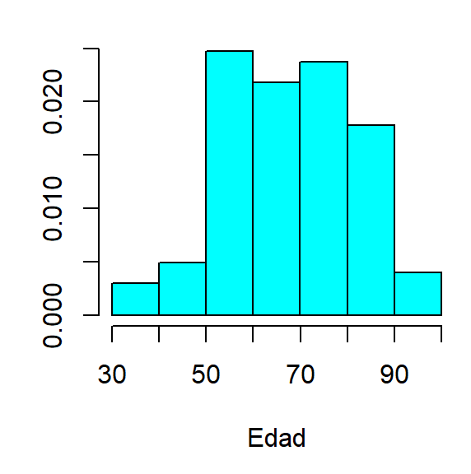
Edad de las 100 personas más ricas del mundo

Slide 4
Descripción de la muestra
57
Cuartil 1 (acumula 25%)
67
Mediana (acumula 50%)
77
Cuartil 3 (acumula 75%)
94
Máximo
30
Mínimo

Slide 5
Datos obtenidos
67
Mediana
Promedio
67.1188

Slide 6
Como se dispersan los datos
193.0057
Varianza
SD
Desviación estándar
13.8926
MAD
14.826

Slide 7
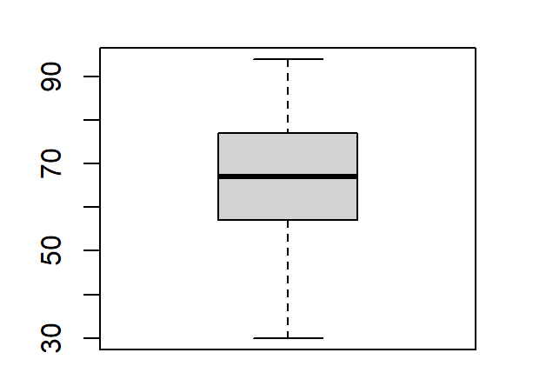
Comportamientos atípicos en los datos

Slide 8
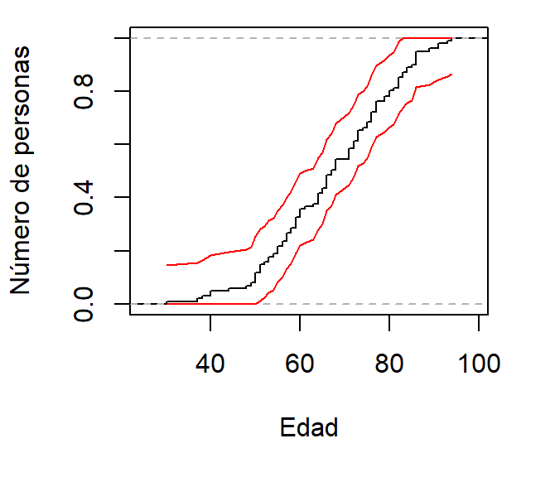
Función de distribución empírica
Edad de las 100 personas más ricas del mundo

